Slide 1


ỦY BAN NHÂN DÂN PHƯỜNG VIỆT HƯNG
TRƯỜNG MẦM NON THƯỢNG THANH
LĨNH VỰC PHÁT TRIỂN NHẬN THỨC
Đề tài:
Tìm hiểu một số PTGT đường hàng không
Lứa tuổi: 3 - 4 tuổi
Gv: Trần Thị Thu Hằng

Slide 2


Slide 3
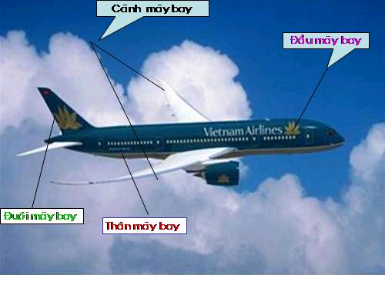

Slide 4
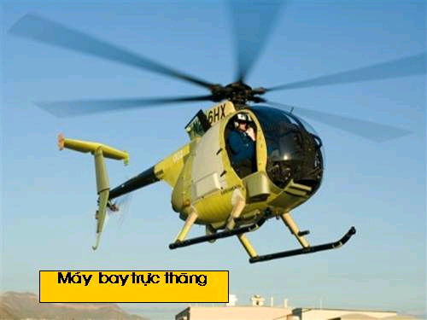

Slide 5
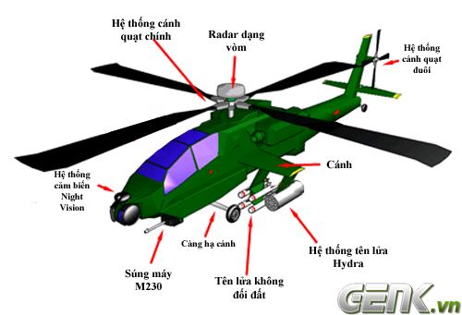

Slide 6
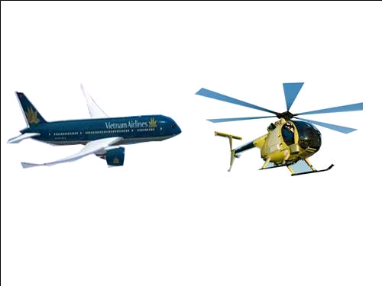
So sánh: Máy bay hàng không và máy bay trực thăng

Slide 7
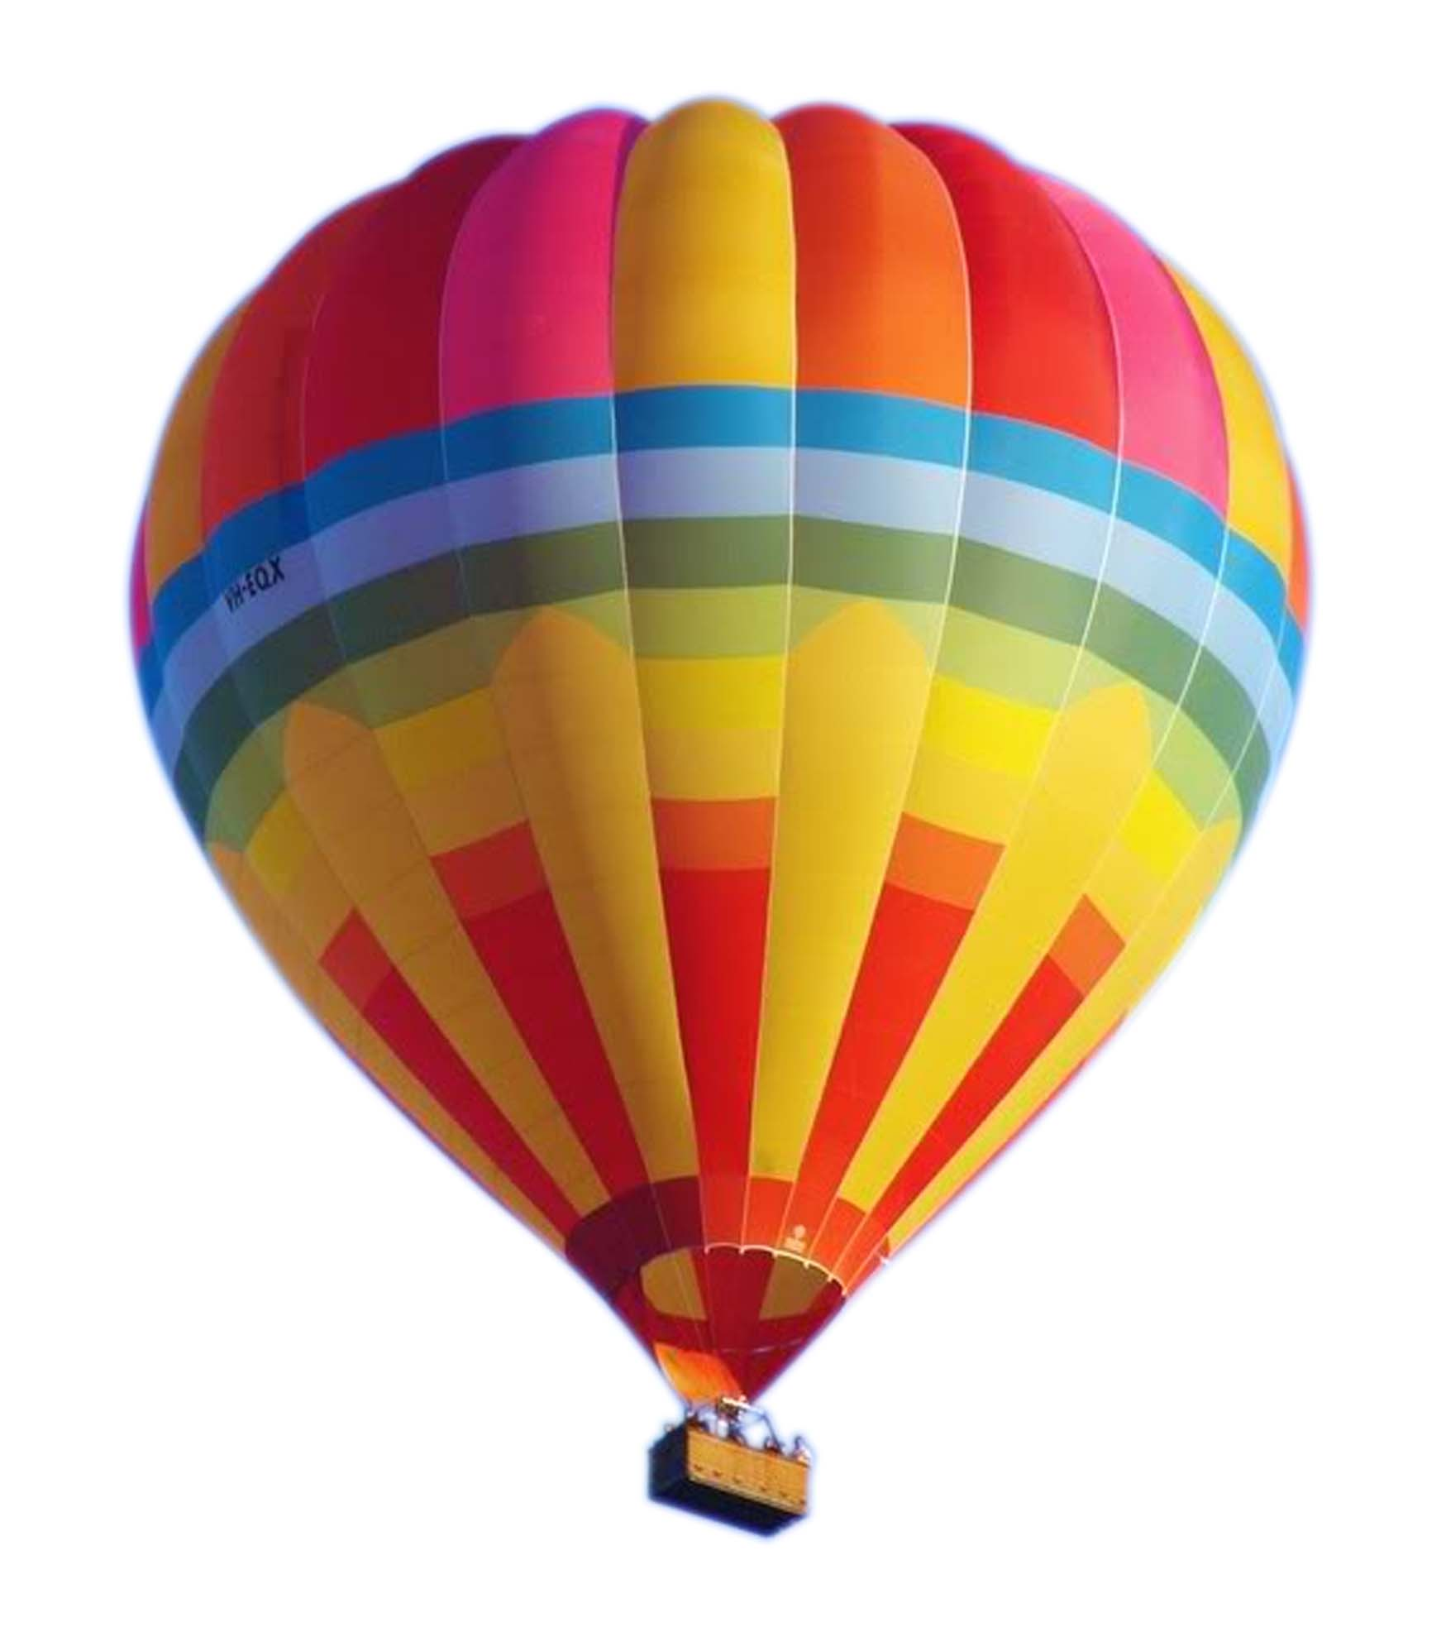
KHINH KHÍ CẦU

Slide 8

Túi khí
Lò đốt
GIỎ

Slide 9
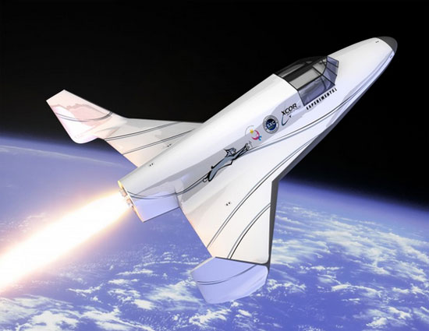
TÀU VŨ TRỤ

Slide 10
Thân
Đầu
Đuôi

Slide 11

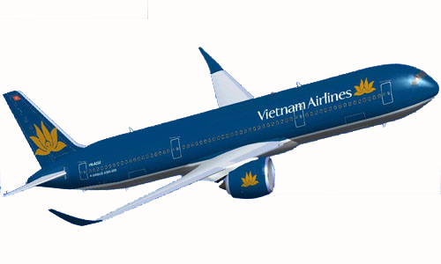
SO SÁNH

Slide 12
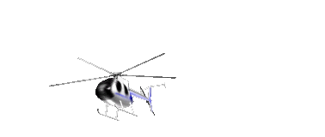
MỞ RỘNG

Slide 13
